Slide 1



TRƯỜNG TIỂU HỌC HÒA NGHĨA
CHÀO MỪNG
QUÝ THẦY, CÔ GIÁO VỀ DỰ GIỜ THĂM LỚP
Môn: Tiếng Việt - Lớp 3
Giáo viên: Phạm Thị Mai Hưng

Slide 2
Tiết 7 - 8

Slide 3
PHẦN A: ĐỌC
Đọc thành tiếng và trả lời câu hỏi.
Cô giáo tí hon
Bé nói với các em:
- Bây giờ chơi đi học, nghen! Đứa nào học giỏi, mai mốt má cho đi học thiệt.
Đàn em tranh nhau ngồi vào một chỗ. Bé kẹp lại tóc, thả ống quần xuống, lấy cái nón của má đội lên đầu. Nó cố bắt chước cái dáng đi khoan thai của cô giáo khi cô bước vào lớp. Đàn em cũng làm y hệt đám học trò, đứng cả dậy, cười khúc khích chào cô.
Bé treo nón lên, mặt tỉnh khô, lấy một nhánh trâm bầu làm thước. Mấy đứa em chống hai tay ngồi dòm chị. Giống như cô giáo, Bé đưa mắt nhìn đám học trò. Đôi mắt Bé ánh lên vẻ tự hào. Bé nhón chân lên, bàn tay tròn trịa cầm nhánh trâm bầu nhịp nhịp trên tấm bảng một cách chăm chú. Đàn em há miệng dòm theo tay chị. Bé đánh vần từng tiếng. Đàn em ríu rít đánh vần theo. Thằng Hiển ngọng líu, nói không kịp hai đứa lớn. Cái Anh bao giờ cũng giành phần đọc xong trước. Nó ngồi giữa cái Thanh và thằng Hiển, gọn tròn như một củ khoai, hai má núng nính ửng hồng. Cái Thanh ngồi đó, hiền dịu, mở to đôi mắt nhìn tấm bảng, vừa đọc vừa mân mê mái tóc mai. Thằng em nhỏ nhìn vào miệng ba đứa lớn rồi cũng bi bô la lên rối rít.

Slide 4
Đọc thành tiếng
- Khoan thai: thong thả, nhẹ nhàng
- Tỉnh khô: (vẻ mặt) không để lộ tình cảm, thái độ gì
Trâm bầu: cây cùng họ với bàng, mọc nhiều
ở Nam Bộ.

Slide 5
Đọc hiểu văn bản
a. Mấy chị em đang chơi trò gì cùng nhau?
Mấy chị em chơi trò đi học cùng nhau.
b. Trong câu chuyện trên, em thích bạn nhỏ nào nhất?
Trong câu chuyện trên, em thích bạn Bé nhất. Bạn Bé dù nhỏ tuổi nhưng lúc đóng làm cô giáo lại rất ra dáng.

Slide 6
Câu 2: Đọc – hiểu
Vẽ quê hương
Em quay đầu đỏ
Vẽ nhà em ở
Ngói mới đỏ tươi
Trường học trên đồi
Em tô đỏ thắm
Cây gạo đầu xóm
Hoa nở chói ngời.
1
3
Bút chì xanh đỏ
Em gọt hai đầu
Em thử hai màu
Xanh tươi, đỏ thắm.
2
Em vẽ làng xóm
Tre xanh, lúa xanh
Sông máng lượn quanh
Một dòng xanh mát
Trời mây bát ngát
Xanh ngắt mùa thu
Xanh màu ước mơ…
4
A, nắng lên rồi
Mặt trời đỏ chót
Lá cờ Tổ quốc
Bay giữa trời xanh…
5
Chị ơi bức tranh
Quê ta đẹp quá !

Slide 7
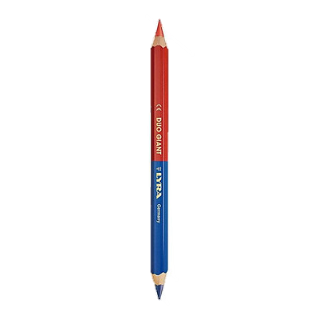
Câu 2: Đọc – hiểu
a. Chiếc bút chì của bạn nhỏ được tả như thế nào?
Chiếc bút chì được tả với hai màu xanh, đỏ; được gọt 2 đầu.

Slide 8

Câu 2: Đọc – hiểu
b. Kể tiếp các từ chỉ màu sắc được nói đến trong bài:
Xanh
Đỏ
xanh tươi
xanh ngắt
xanh mát.
đỏ thắm
đỏ tươi
đỏ chót.

Slide 9
Câu 2: Đọc – hiểu
c. Theo em, vì sao bạn nhỏ thấy bức tranh quê mình rất đẹp? Chọn câu trả lời hoặc nêu ý kiến khác của em.
□ Vì quê hương mình đẹp.
□ Vì bạn nhỏ vẽ giỏi.
□ Vì bạn nhỏ yêu quê hương mình.

Slide 10
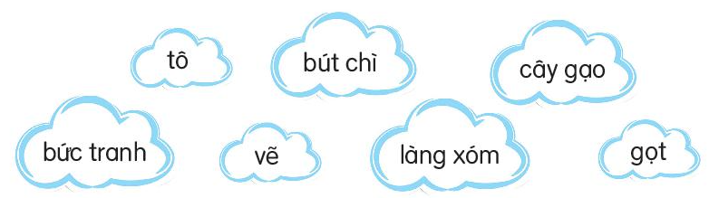

d. Xếp các từ ngữ dưới đây vào 2 nhóm:
Từ chỉ sự vật
Từ chỉ hoạt động

Slide 11
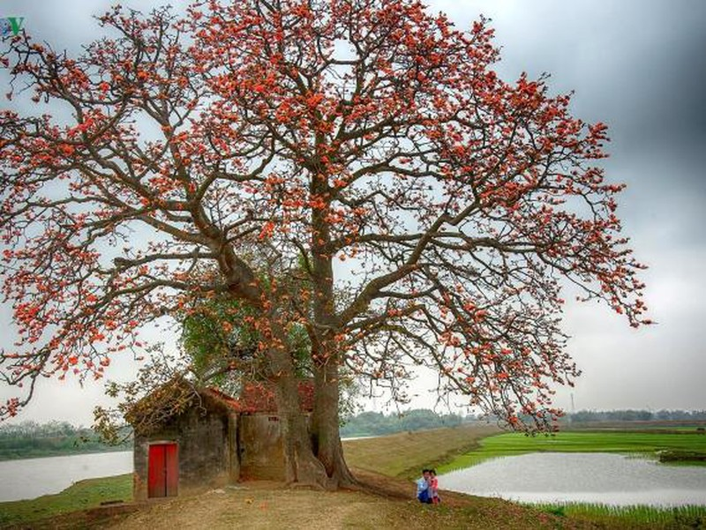
e. Điền dấu câu thích hợp vào ô trống.
Bức tranh của bạn nhỏ có nhiều cảnh vật □ làng xóm □
sông máng □ trường học □ trời mây,…
,
,
,
,

